Slide 1

Statistics Project - Version 3.0
Presentado por: Daniela Figueroa - Gracosoft, Cohorte IV
Profesor a cargo: Morely Bullones
Febrero, 2025.

Slide 2
Objetivos del estudio
a realizar

Slide 3

¿Qué datos vamos a analizar?
Se analizará la influencia de:
la humedad, la temperatura del aire
y la presión barométrica en la emisión
de óxido nitroso en camiones
de reparto ligero Diesel.

Slide 4
Análisis de varianza

Slide 5
Resultados del análisis realizado con ANDEVA
Fuente de Variación | Suma de Cuadrados | Grados de libertad | MC | FCal (RV)
Tratamiento | 88984.4668 | 3 | 29661.4889 | 167.762
Error | 20509.6130 | 116 | 176.807
Total | 109494.0798 | 119
Fcalc: 167.762
FTab: 2.6828
Nivel de significancia utilizado: 95%

Slide 6
Interpretación de los resultados
Podemos observar que F calculado (167.762) es mayor que F tabulado (2.6828) sabiendo esto, llevando a rechazar la hipótesis nula y aceptar la hipótesis alternativa, sugiriendo que al menos una de las condiciones ambientales afecta significativamente las emisiones.
Esto implica que existe una diferencia significativa entre cada una de las medidas y que las variables que estudiamos tienen comportamientos diferentes y distinguibles entre sí.

Slide 7
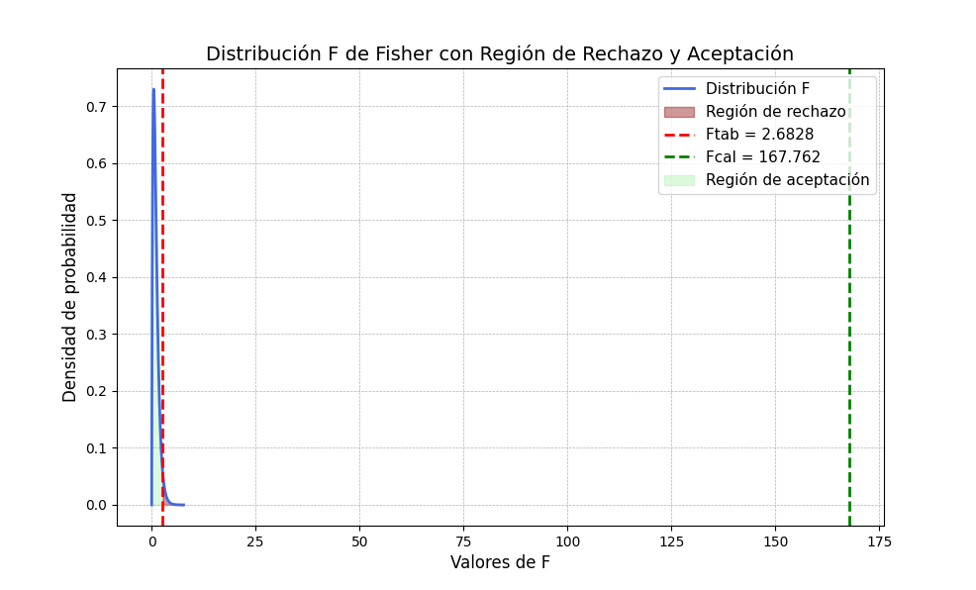

Slide 8
Prueba de Tukey

Slide 9
¿Se puede aplicar Tukey en el estudio actual?
La respuesta corta es sí, El Tukey es aplicable porque todas las muestras son del mismo tamaño y tenemos más de dos grupos para comparar

Slide 10
Resultados de Tukey
 | Óxido Nitroso | Humedad | Temperatura | Presión
Óxido Nitroso |  | -41.9047 | -75.7207 | -28.3497
Humedad |  |  | -33.816 | 13.555
Temperatura |  |  |  | 47.371
Presión
DHS: 8.9493

Slide 11
Interpretación de los resultados
Diferencias encontradas:
Entre Óxido nitroso y Humedad: -41.9047
Entre Óxido nitroso y Temperatura: -75.7207
Entre Óxido nitroso y Presión: -28.3497
Entre Humedad y Temperatura: -33.816
Entre Humedad y Presión: 13.555
Entre Temperatura y Presión: 47.371
Observando los valores que nos da la tabla de tukey, si comparamos estos con el DHS, podemos observar que solo: humedad, temperatura y presión son linealmente independientes. La única variable dependiente en este caso sería óxido nitroso.

Slide 12
Correlaciones y regresión lineal

Slide 13



Correlaciones obtenidas
Correlaciones:
Humedad-Presión (-0.5664): Correlación indirecta media
Temperatura-Presión (0.1812): Correlación directa débil

Slide 14
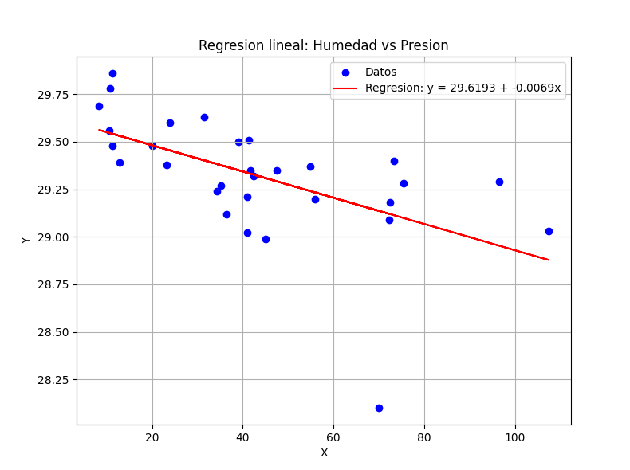
Regresión lineal: Humedad vs Presión
Lo que nos indica esta ecuación y = 29.6193 - 0.0069x es que por cada unidad de humedad, la presión disminuye 0.0069 unidades
Los puntos azules representan las mediciones reales y se observa una dispersión considerable de los puntos alrededor de la línea de regresión
Esto indica que la relación lineal entre humedad y presión es débil

Slide 15
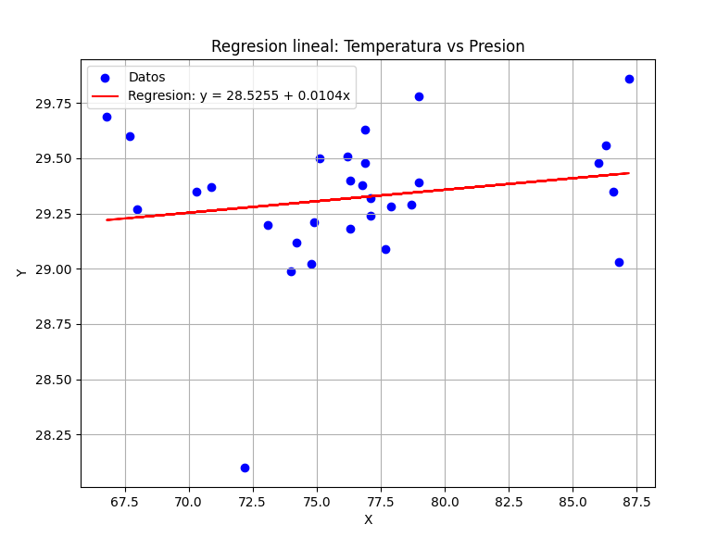
Regresión lineal: Temperatura vs Presión
Lo que nos indica esta ecuación y = 28.5255 + 0.0104x es que por cada cada grado de temperatura, la presión aumenta 0.0104 unidades
Los puntos azules representan las mediciones reales y se observa una dispersión considerable de los puntos alrededor de la línea de regresión
Esto indica que la relación lineal entre temperatura y presión es débil

Slide 16
Regresión múltiple

Slide 17
Resultados obtenidos:
Coeficientes:
β0: 1411.44
β1: 0.647301
β2: -48.366
Con la regresión múltiple podemos predecir comportamientos futuros, podemos sustituir estos coeficientes en la fórmula Y = β0 + β1X1 + β2X2 y obtendremos el valor de Y poblacional.

Slide 18
Conclusión

Slide 19
Conclusión
Con el análisis anterior podemos concluir y confirmar que existe una relación significativa entre las condiciones ambientales y las emisiones de óxido nitroso en el camión de estudio. Sabiendo esto, futuras investigaciones podrían explorar medidas específicas para controlar estos factores ambientales con el fin de reducir las emisiones contaminantes.

Slide 20

¡Gracias por su atención!
Cualquier pregunta, preguntenle a la profe.

